Slide 1

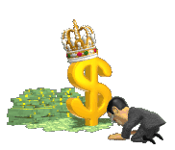

ANTES Y DESPUÉS EN CRISTO.
INTRODUCCION:
El cristiano tiene un antes y después en su vida en Cristo.
Veremos cómo estamos antes sin Cristo.
Y como estamos ahora en Cristo.
Veremos la gran diferencia que existe al estar sin Cristo.
Y estar con Cristo.
Un antes sin Cristo sin bendiciones ni privilegios.
Y un después con Cristo.

Slide 2


EL ANTES SIN CRISTO.
ESTAMOS SIN DIOS Y ESPERANZA.
Efesios.2:12.
recordad que en ese tiempo estabais separados de Cristo, excluidos de la ciudadanía de Israel, extraños a los pactos de la promesa, sin tener esperanza, y sin Dios en el mundo.
1. Estamos Separados.
2. Excluidos De La Ciudadanía.

Slide 3

EL ANTES SIN CRISTO.
3. Extraños A Los Pactos.
4. Sin Tener Esperanza.
5. Sin Dios.
Esta era nuestra triste condición antes sin Cristo.
Esta es la triste condición que tienen todos los que están sin Cristo.
ÉRAMOS CIEGOS.
Por el dios de este mundo que nos tenia en esa condición.
II Corintios.4:4.

Slide 4

EL ANTES SIN CRISTO.
en los cuales el dios de este mundo ha cegado el entendimiento de los incrédulos, para que no vean el resplandor del evangelio de la gloria de Cristo, que es la imagen de Dios.
Y de esa manera no podíamos ver el resplandor del evangelio para ser libre.
Porque el velo sigue en ellos.
II Corintios.4:14-16.

Slide 5

EL ANTES SIN CRISTO.
Pero el entendimiento de ellos se endureció; porque hasta el día de hoy, en la lectura del antiguo pacto el mismo velo permanece sin alzarse, pues sólo en Cristo es quitado.
V.15.
Y hasta el día de hoy, cada vez que se lee a Moisés, un velo está puesto sobre sus corazones;
V.16.

Slide 6
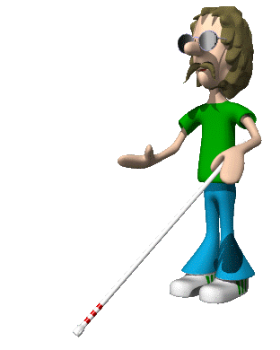
EL ANTES SIN CRISTO.
pero cuando alguno se vuelve al Señor, el velo es quitado.
Hechos.26:18.
para que abras sus ojos a fin de que se vuelvan de la oscuridad a la luz, y del dominio de Satanás a Dios, para que reciban, por la fe en mí, el perdón de pecados y herencia entre los que han sido santificados."
Sin Cristo estamos ciego bajo el dominio de Satanás.

Slide 7
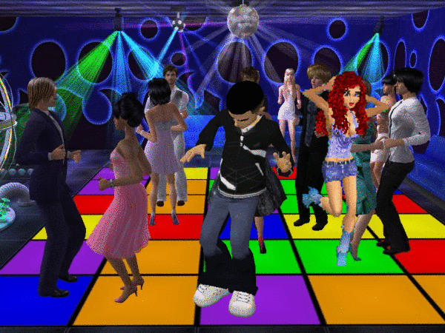
EL ANTES SIN CRISTO.
ESTAMOS INCLINADOS A LA CARNE.
Romanos.8:4-7.
para que el requisito de la ley se cumpliera en nosotros, que no andamos conforme a la carne, sino conforme al Espíritu.
V.5.
Porque los que viven conforme a la carne, ponen la mente en las cosas de la carne, pero los que viven conforme al Espíritu, en las cosas del Espíritu.

Slide 8
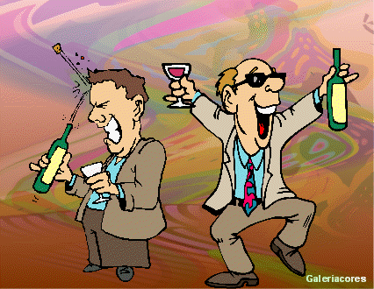
EL ANTES SIN CRISTO.
V.6.
Porque la mente puesta en la carne es muerte, pero la mente puesta en el Espíritu es vida y paz;
V.7.
ya que la mente puesta en la carne es enemiga de Dios, porque no se sujeta a la ley de Dios, pues ni siquiera puede hacerlo,
V.8.
y los que están en la carne no pueden agradar a Dios.

Slide 9

EL ANTES SIN CRISTO.
Los que están bajo la carne van a morir.
Romanos.8:13.
porque si vivís conforme a la carne, habréis de morir; pero si por el Espíritu hacéis morir las obras de la carne, viviréis.
En otras palabras al vivir en la carne están muertos para Dios.
Sin Dios sin esperanza en este mundo.

Slide 10

EL ANTES SIN CRISTO.
TENEMOS OJOS MALOS.
Mateo.6:23.
Pero si tu ojo está malo, todo tu cuerpo estará lleno de oscuridad. Así que, si la luz que hay en ti es oscuridad, ¡cuán grande será la oscuridad!
Sin Cristo estamos en oscuridad total nuestra vista es mala.
Nuestros hechos son malos.
Nuestros pensamientos son malos.

Slide 11
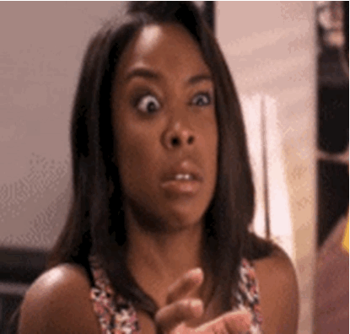
EL ANTES SIN CRISTO.
El ojo malo es envidioso.
Mateo.20:15.
"¿No me es lícito hacer lo que quiero con lo que es mío? ¿O es tu ojo malo porque yo soy bueno?"
TENEMOS OIDOS SORDOS.
Mateo.13:13.
Por eso les hablo en parábolas; porque viendo no ven, y oyendo no oyen ni entienden.

Slide 12
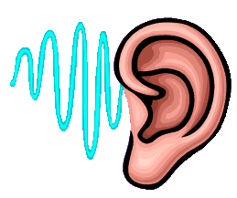
EL ANTES SIN CRISTO.
Al ser sordos de oídos espirituales no podemos entender las verdades espirituales.
Hechos.7:51.
Vosotros, que sois duros de cerviz e incircuncisos de corazón y de oídos, resistís siempre al Espíritu Santo; como hicieron vuestros padres, así también hacéis vosotros.
Por eso la verdad del evangelio no entra en ellos.

Slide 13
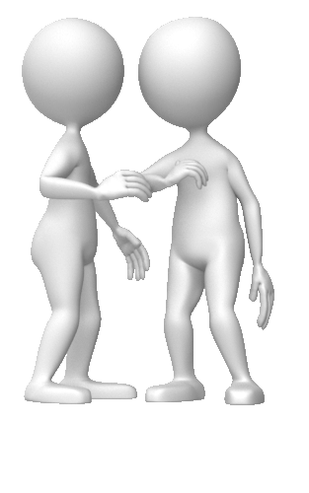
EL ANTES SIN CRISTO.
ESTAMOS LLENOS DE MALDAD.
Romanos.3:14.
LLENA ESTA SU BOCA DE MALDICION Y AMARGURA;
Tanto nuestra lengua lo que hablamos no glorifica a Dios.
Porque sino hablamos la verdad del evangelio todo es vano.
Mateo.12:36-37.

Slide 14

EL ANTES SIN CRISTO.
Y yo os digo que de toda palabra vana que hablen los hombres, darán cuenta de ella en el día del juicio.
V.37.
Porque por tus palabras serás justificado, y por tus palabras serás condenado.
Sin Cristo estamos llenos de maldad en nuestra vida.
Lo que hagamos es maldad para El.
Mateo.7:23.

Slide 15

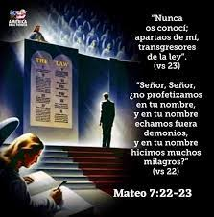
EL ANTES SIN CRISTO.
Y entonces les declararé: "Jamás os conocí; APARTAOS DE MI, LOS QUE PRACTICAIS LA INIQUIDAD."
¿Qué estaban haciendo estas personas?
Mateo.7:22.
Muchos me dirán en aquel día: "Señor, Señor, ¿no profetizamos en tu nombre, y en tu nombre echamos fuera demonios, y en tu nombre hicimos muchos milagros?"

Slide 16

EL ANTES SIN CRISTO.
Según ellos estaban haciendo cosas buenas para El Señor.
Pero para Dios era maldad porque no lo hacían conforme a su palabra.
Ellos no estaban:
Violando.
Robando.
Asesinando.
Pero para Dios lo que hacían era maldad.
Porque no hacían su voluntad.

Slide 17
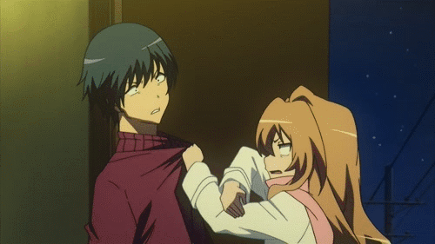
EL ANTES SIN CRISTO.
TENEMOS UN CORAZON CORROMPIDO.
Jeremias.17:9.
Más engañoso que todo, es el corazón, y sin remedio; ¿quién lo comprenderá?
Sin Cristo siempre vamos a tener un corazón malo.
Y ese corazón nos va a engañar porque siempre va decir que estamos bien.
El corazón le dice a Usted que no hay Dios.

Slide 18
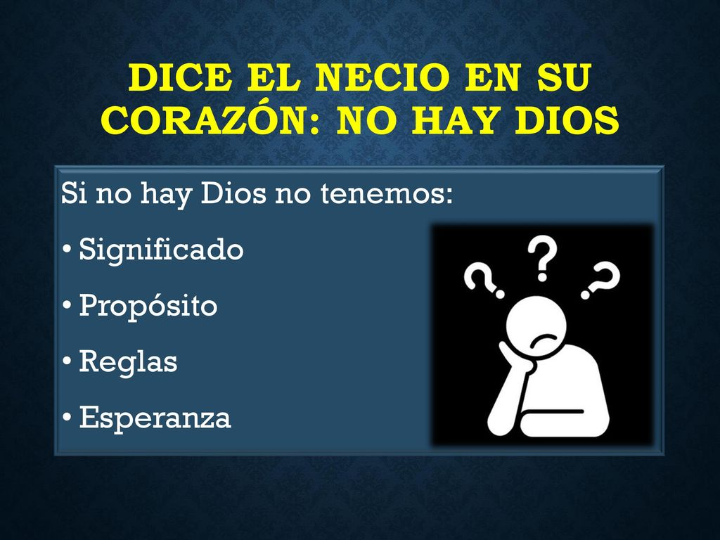
EL ANTES SIN CRISTO.
Salmos.14:1.
el necio ha dicho en su corazón: No hay Dios. Se han corrompido, han cometido hechos abominables; no hay quien haga el bien.
Por eso se corrompe.
Hacen hechos abominables.
No hacen el bien.
Por que para ellos todos es puro todo esta bien.

Slide 19
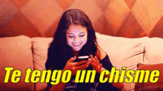
EL ANTES SIN CRISTO.
Porque del corazón salen.
Mateo.15:18-19.
Pero lo que sale de la boca proviene del corazón, y eso es lo que contamina al hombre.
V.19.
Porque del corazón provienen malos pensamientos, homicidios, adulterios, fornicaciones, robos, falsos testimonios y calumnias.

Slide 20

EL ANTES SIN CRISTO.
ESTAN EN MALOS CAMINOS.
Proverbios.1:16.
porque sus pies corren hacia el mal, y a derramar sangre se apresuran.
Por sus caminos son torcidos.
Proverbios.2:15.
cuyas sendas son torcidas, y se extravían en sus senderos.
Proverbios.21:8.

Slide 21
EL ANTES SIN CRISTO.
Torcido es el camino del pecador mas el proceder del limpio es recto.
Jeremias.9:14.
sino que han andado tras la terquedad de sus corazones y tras los baales, tal como sus padres les enseñaron.
Por eso andan tras lo ídolos y no tras Dios.
Por esa dureza y ese camino perverso y malo en el que andan.
Efesios.4:18.

Slide 22
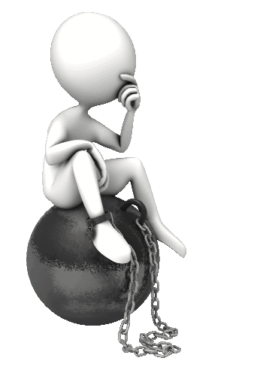
EL ANTES SIN CRISTO.
entenebrecidos en su entendimiento, excluidos de la vida de Dios por causa de la ignorancia que hay en ellos, por la dureza de su corazón;
ESTAN MUERTOS EN DELITOS Y PECADOS.
Efesios.2:1.
Y El os dio vida a vosotros, que estabais muertos en vuestros delitos y pecados,
Por que la paga del pecado es la muerte.
Romanos.6:23.

Slide 23
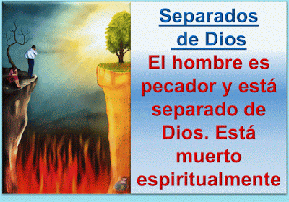
EL ANTES SIN CRISTO.
Porque la paga del pecado es muerte, pero la dádiva de Dios es vida eterna en Cristo Jesús Señor nuestro.
Colosenses.2:13.
Y cuando estabais muertos en vuestros delitos y en la incircuncisión de vuestra carne, os dio vida juntamente con El, habiéndonos perdonado todos los delitos,
Sin Cristo Usted esta muerto.

Slide 24

EL ANTES SIN CRISTO.
Esta es nuestra condición cuando estamos sin Cristo.
Cuando estamos separados de Él.
Nuestra condición es terrible una condición deplorable de miseria de dolor.
¿Quiere Usted seguir en esta condición?
Usted puede librarse de esta condición al venir y seguir a Cristo.

Slide 25
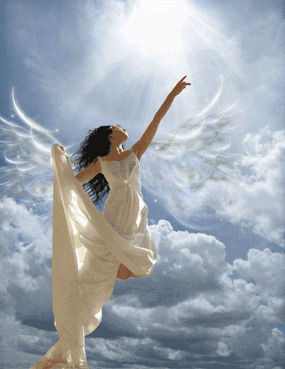
AHORA CON CRISTO.
Ahora veremos nuestra condición estando en Cristo.
Con Cristo:
TENEMOS OJOS ILUMINADOS.
Efesios.1:18.
Mi oración es que los ojos de vuestro corazón sean iluminados, para que sepáis cuál es la esperanza de su llamamiento, cuáles son las riquezas de la gloria de su herencia en los santos,

Slide 26

AHORA CON CRISTO.
Al tener nuestros ojos al 100% tenemos una vista muy buena y perfecta.
No somos cortos de vista.
II Pedro.1:9.
Porque el que carece de estas virtudes es ciego o corto de vista, habiendo olvidado la purificación de sus pecados pasados.
Una vista corta nos perjudica para muchas cosas en lo terrenal.

Slide 27
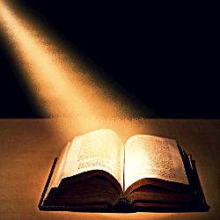
AHORA CON CRISTO.
Ahora imaginémonos en lo espiritual.
Porque Cristo ilumina nuestros corazones.
II Corintios.4:6.
Pues Dios, que dijo que de las tinieblas resplandeciera la luz, es el que ha resplandecido en nuestros corazones, para iluminación del conocimiento de la gloria de Dios en la faz de Cristo.

Slide 28

AHORA CON CRISTO.
Hebreos.6:4.
Porque en el caso de los que fueron una vez iluminados, que probaron del don celestial y fueron hechos partícipes del Espíritu Santo,
En Cristo estamos en luz, estamos iluminados no hay tinieblas ningunas en nosotros.
Porque Cristo es la luz de este mundo que ilumina a todo el mundo.
Juan.8:12.
Jesús les habló otra vez, diciendo: Yo soy la luz del mundo; el que me sigue no andará en tinieblas, sino que tendrá la luz de la vida.

Slide 29

AHORA CON CRISTO.
SOMOS NUEVAS CRIATURAS.
II Corintios.5:17.
De modo que si alguno está en Cristo, nueva criatura es ; las cosas viejas pasaron; he aquí, son hechas nuevas.
Las palabras en Cristo son la clave del pasaje.
En Cristo las cosas viejas pasaron y todas son hechas nuevas.
Porque somos nuevos.

Slide 30

AHORA CON CRISTO.
Una vida nueva.
Una mente nueva.
Un corazón nuevo.
Un Nuevo hombre.
Efesios.4:24.
y os vistáis del nuevo hombre, el cual, en la semejanza de Dios, ha sido creado en la justicia y santidad de la verdad.
Este nuevo hombre es a la semejanza de Dios.

Slide 31

AHORA CON CRISTO.
TENEMOS UN CORAZON LIMPIO.
Mateo.5:8.
Bienaventurados los de limpio corazón, pues ellos verán a Dios.
En Cristo tenemos un corazón limpio puro transformado.
Porque sin este corazón limpio no podremos ver a Dios.
Salmos.15:1-2.

Slide 32

AHORA CON CRISTO.
quién habitará en tu tabernáculo? ¿Quién morará en tu santo monte?
V.2.
El que anda en integridad y obra justicia, que habla verdad en su corazón.
Porque sino nunca podremos ver a Dios.
Hebreos.12:14.
Buscad la paz con todos y la santidad, sin la cual nadie verá al Señor.

Slide 33

AHORA CON CRISTO.
TENEMOS PAZ CON DIOS.
Romanos.5:1.
Por tanto, habiendo sido justificados por la fe, tenemos paz para con Dios por medio de nuestro Señor Jesucristo,
Por eso tenemos entrada comunión con Dios.
V.2.
por medio de quien también hemos obtenido entrada por la fe a esta gracia en la cual estamos firmes, y nos gloriamos en la esperanza de la gloria de Dios.

Slide 34

AHORA CON CRISTO.
Efesios.2:14.
Porque El mismo es nuestra paz, quien de ambos pueblos hizo uno, derribando la pared intermedia de separación,
Porque no hay distinción.
Colosenses.3:11.
una renovación en la cual no hay distinción entre griego y judío, circunciso e incircunciso, bárbaro, escita, esclavo o libre, sino que Cristo es todo, y en todos.

Slide 35
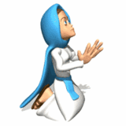
AHORA CON CRISTO.
Tenemos paz porque tenemos comunión con El.
I Juan.1:7.
mas si andamos en la luz, como El está en la luz, tenemos comunión los unos con los otros, y la sangre de Jesús su Hijo nos limpia de todo pecado.
Que gran bendición la que tenemos en Cristo.
Nuestra vida es:
Bienaventurada- Feliz- Dichosa.

Slide 36

AHORA CON CRISTO.
SOMOS SANTOS SIN MANCHAS.
Efesios.1:4.
según nos escogió en El antes de la fundación del mundo, para que fuéramos santos y sin mancha delante de El. En amor
Tenemos una bendición grande en Cristo.
Somos:
1. Santos.
2. Sin Mancha.

Slide 37

AHORA CON CRISTO.
EN CRISTO TENEMOS UN REINO.
Colosenses.1:13.
Porque El nos libró del dominio de las tinieblas y nos trasladó al reino de su Hijo amado,
Y debemos de ser agradecidos con Dios por este reino.
Por habernos trasladado.
Hebreos.12:28.

Slide 38

AHORA CON CRISTO.
Por lo cual, puesto que recibimos un reino que es inconmovible, demostremos gratitud, mediante la cual ofrezcamos a Dios un servicio aceptable con temor y reverencia;
¿Qué tanto estamos siendo agradecidos con Dios?
Tenemos este reino pertenecemos a este reino.
Que gran bendición de pertenecer a este reino.

Slide 39
AHORA CON CRISTO.
Porque Cristo viene por este reino.
I Corintios.15:24.
entonces vendrá el fin, cuando El entregue el reino al Dios y Padre, después que haya abolido todo dominio y toda autoridad y poder.
Sino estamos en este reino cuando Cristo venga por segunda vez no podremos irnos con El.
¿Quiere Usted irse con Cristo?
Tiene que estar en su reino.

Slide 40

CONCLUSIÓN:
Tenemos un antes y un después en Cristo Jesús.
Sin Cristo estamos en una condición terrible miserable.
Mientras que en Cristo nuestra condición es de gran bendición.
Tenemos muchos privilegios bendiciones en Cristo.
Somos Dichosos- Bienaventurados- Felices en Cristo.
¿Qué desea Usted?

Slide 41


PLAN DE SALVACIÓN SEGÚN DIOS
¿Que debo hacer
para ser salvo…?
DIOS
“EL SEÑOR AÑADÍA CADA DÍA A LA IGLESIA LOS QUE HABÍAN DE SER SALVOS”
HECHOS.2:47
“por cuanto todos pecaron, y están destituidos de la gloria de Dios” Romanos. 3:23.
P
E
C
A
D
O
BAUTIZARSE. Hech.2:38.
CONFESAR. Rom.10:9-10.
Cristo es Él Salvador de los que le obedecen
“…y habiendo sido perfeccionado, vino a ser autor de eterna salvación para todos los que le obedecen” Hebreos.5:9.
ARREPENTIRSE. Hech.17:30.
CREER, Mar.16:15-16.
OIR, Rom.10:17.

Slide 42

DIOS NOS BENDIGA A TODOS.

